Slide 1
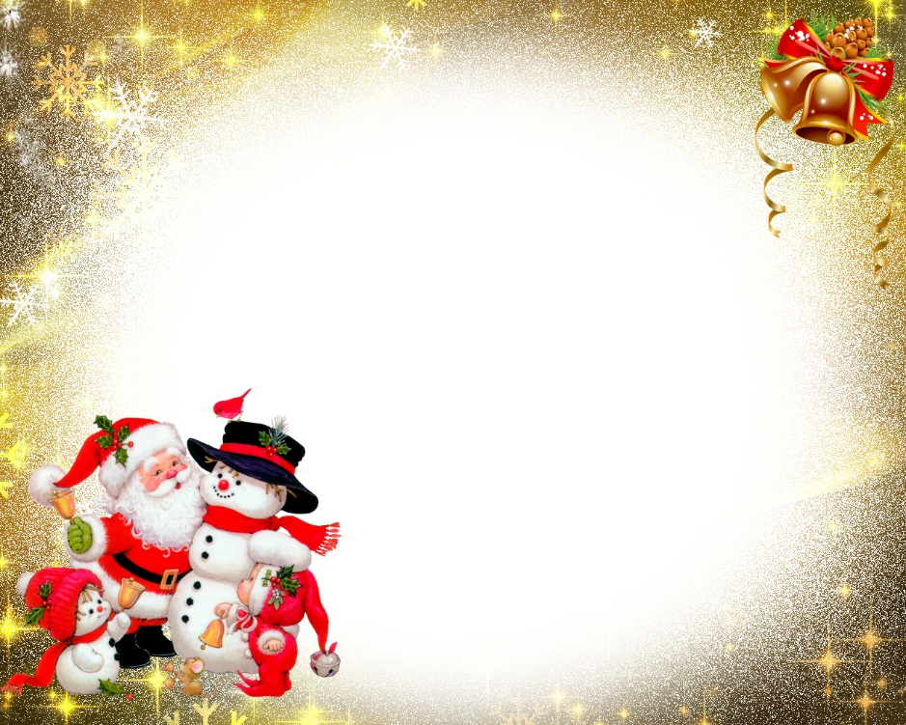
Конкурс «Мой лучший урок по ФГОС – 2020»
«Внеурочное занятие по ФГОС» для 2 класса
A Gingerbread man

Slide 2
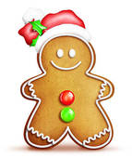
Внеурочное занятие
A Gingerbread man

Slide 3
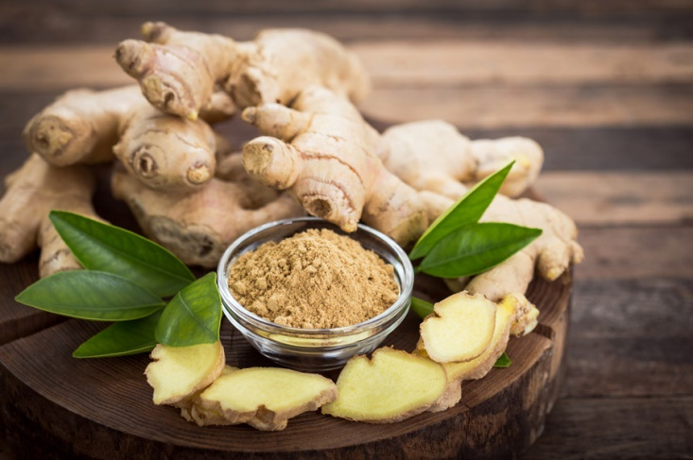
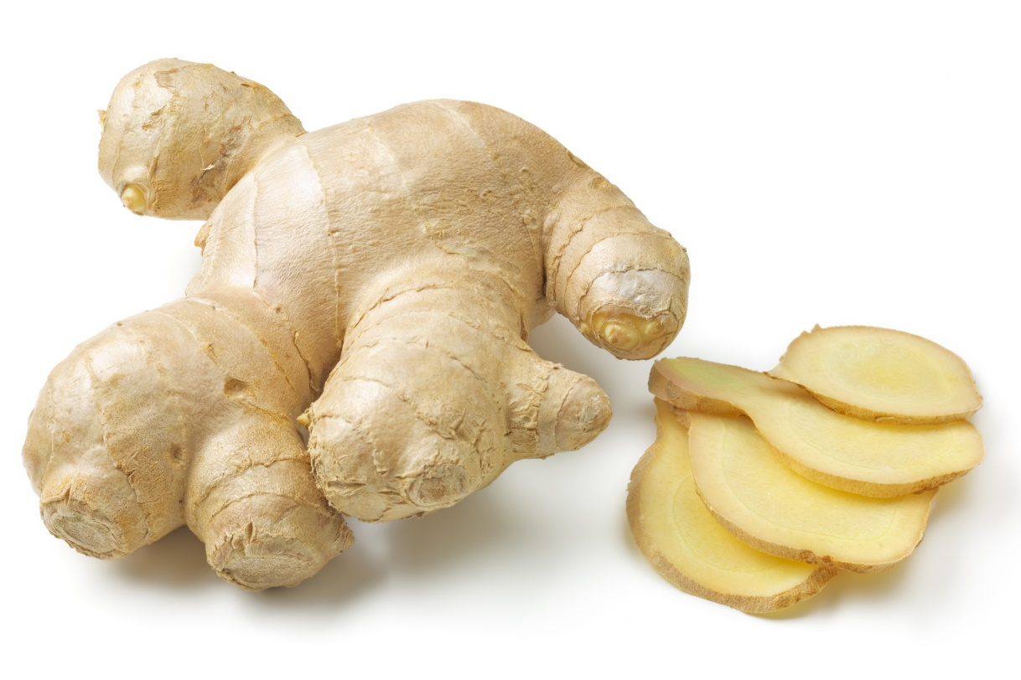
https://www.youtube.com/watch?v=UT0_Kb-H7Q4

Slide 4
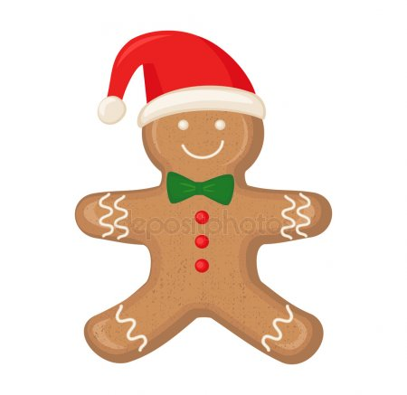
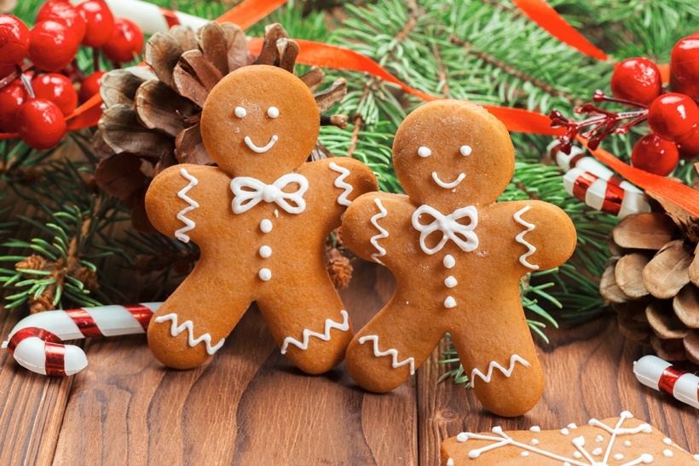
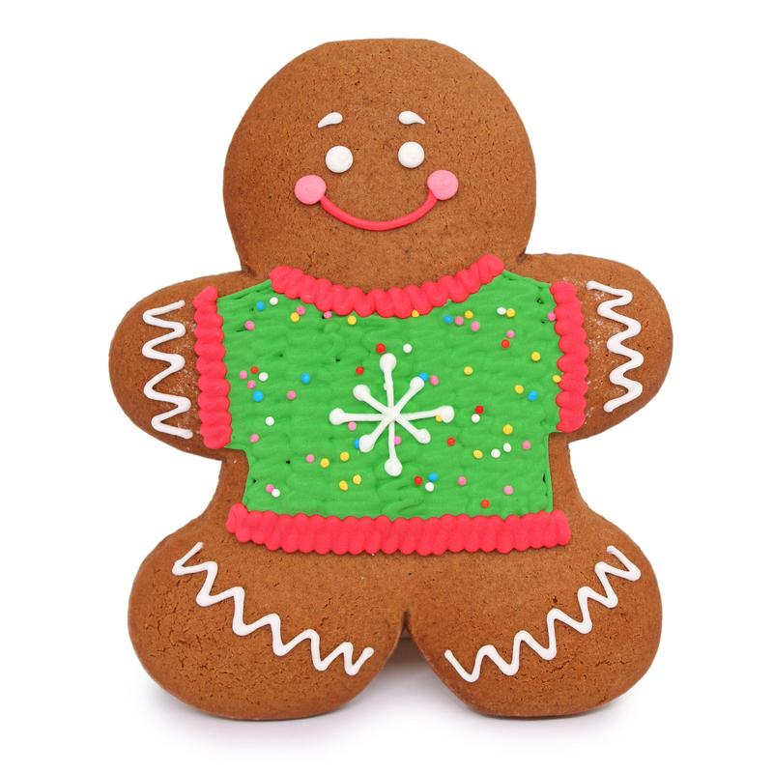

Slide 5
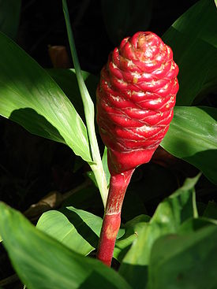
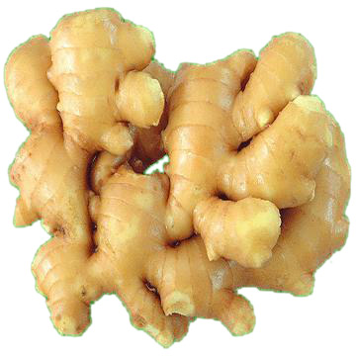
Немного об имбире
Выходец из Северной Индии, жгучий корень тропического растения имбиря, одна из самых полезных специй, издревле считающаяся универсальным лекарством.
Также используется в приготовлении различных блюд.

Slide 6
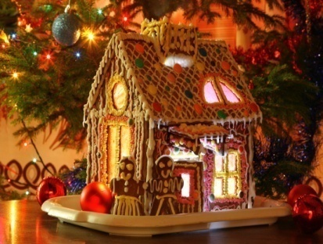
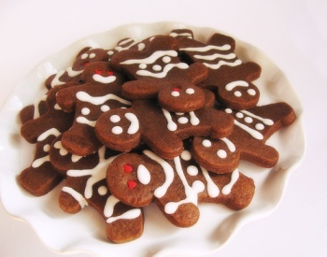
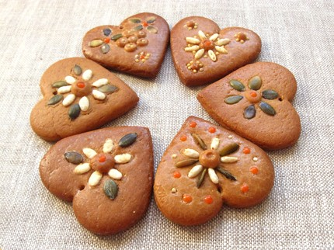
История пряников
В Англии имбирь появился очень давно - в 1640-х годах.
Родиной имбирного пряника считается небольшой городок Дрейтон в Великобритании.
По легенде и рецепт, и пряность завезли средневековые крестоносцы. В 1700-е годы имбирный пряник стал популярным и доступным для всего населения Европы.

Slide 7
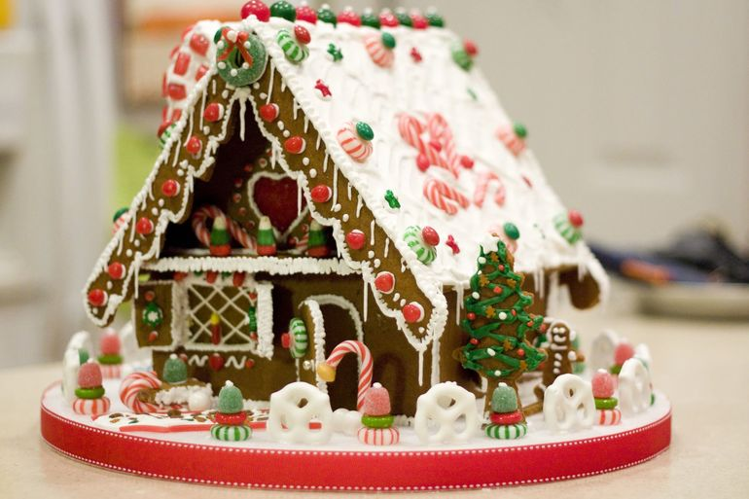
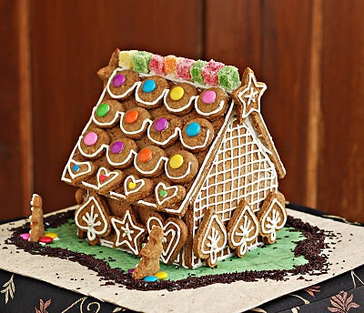
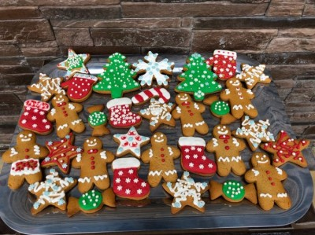
Имбирные домики и фигурки человечков обязательно пекут на Рождество и Пасху в Америке, Англии, Шотландии, во Франции.
С французского языка имбирный пряник переводится как «хлеб со специями»
Пряничные домики и человечки украшают мармеладом, леденцами, глазурью и дарят их близким людям.

Slide 8
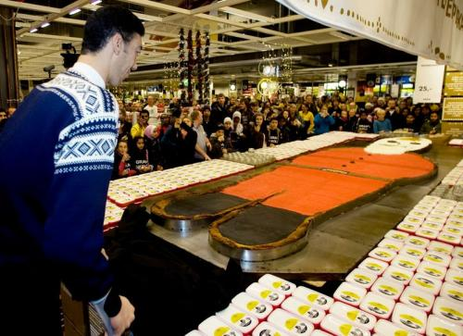
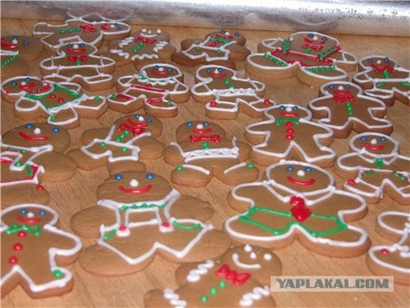
Интересно, что…
В конце 2009 года в городе Осло был представлен самый большой в мире имбирный пряник. Масса пряника в форме человека составляла 651 кг. Этот факт внесен в книгу рекордов Гинесса.

Slide 9
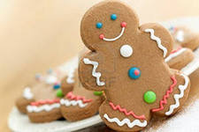
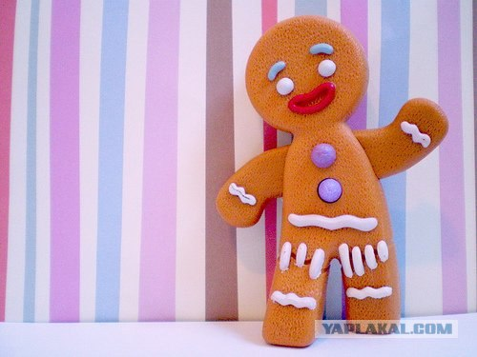

Slide 10
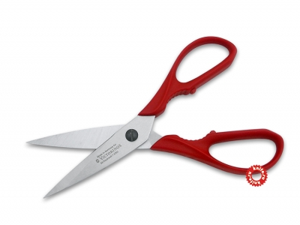
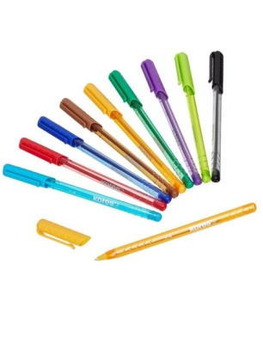
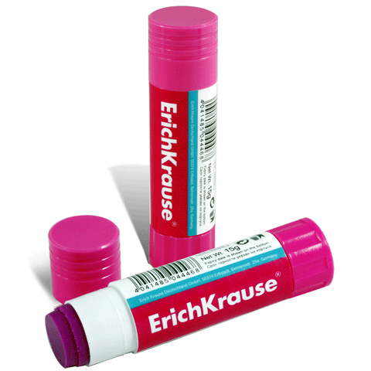
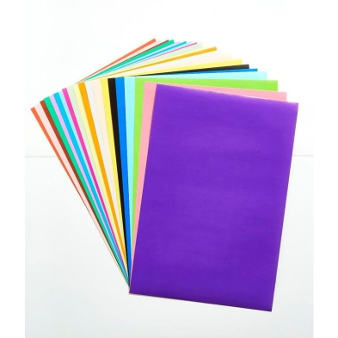
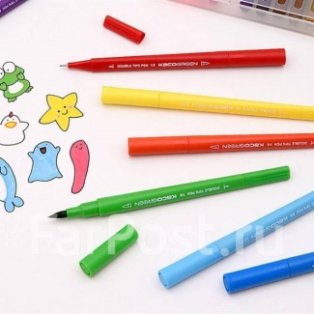
Шаг 1. Name:
scissors
coloured pencils
coloured paper glue
felt-tip pens

Slide 11
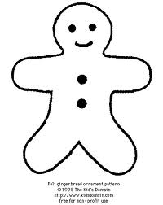
Шаг 2.
Take a piece of paper and scissors.
Cut out the Gingerbread Man.
3. Take the glue and stick your Gingerbread Man

Slide 12
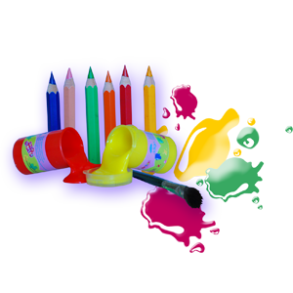
Шаг 3.
Draw and write down
eyes
a nose
a mouth
hair
ears
arms and hands
legs and feet
head and hair

Slide 13
Let’s dance
https://www.youtube.com/watch?v=UT0_Kb-H7Q4

Slide 14
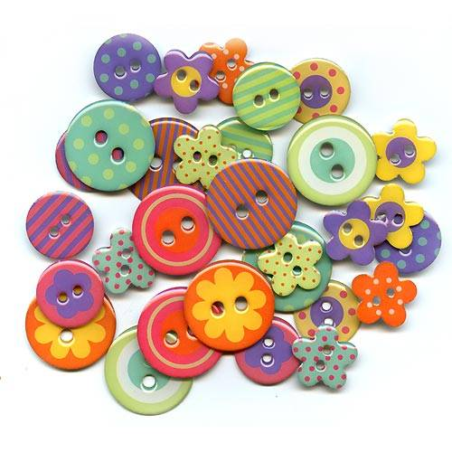
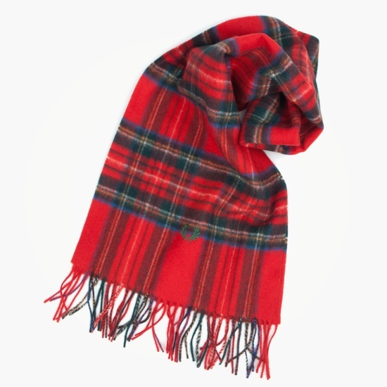
Шаг 4.
You can draw
buttons
a cap
a scarf

Slide 15
Шаг 5.
Good!
Great!
Very good!
Nice!

Slide 16
Шаг 6.
Now let’s talk!
- Hello! /Good morning!
- What’s your name?
- How are you today?
- Where are you from?
- Have you got a friend? (a mother, a father, a brother, a sister, a grandpa, a grandma)
- Have you got a dog (a cat)?

Slide 17
" Сегодня мне удалось… "
"Я сумел…"
"Было интересно…"
"Было трудно…"
"Теперь я могу…"
"Я научился…

Slide 18
Thank you very much
for our meeting today.

